Slide 1
9 Тема
Въведение – функции и процедури. Създаване и извикване на функции

Slide 2

Функции и процедури
  Са именувани PL/SQL блокове
  Са наречени PL/SQL подпрограми
  Имат блокова структура подобна на анонимните блокове:
    Опционална декларативна секция (без ключовата дума DECLARE)
    Задължителна изпълнителна секция
    Опционална секция за управление на изключенията

Slide 3
Разлики между анонимните блокове и подпрограмите
Анонимни блокове | Подпрограми
Неименувани PL/SQL блокове | Именувани PL/SQL блокове
Компилират се всеки път | Компилират се само веднъж
Не се съхраняват в базата от данни | Съхранени са в базата от данни
Не могат да бъдат извиквани от други приложения | Именувани са и могат да бъдат извиквани от други приложения
Не връщат стойности | Подпрограмите наречени функции трябва да връщат стойности
Не могат да приемат параметри | Могат да приемат параметри

Slide 4
Процедура: синтаксис
CREATE [OR REPLACE] PROCEDURE име_на_процедура
[(аргумент1 [режим1] даннов_тип1,
аргумент2 [режим2] даннов_тип2,
. . .)]
IS|AS
Процедура_тяло;
име_на_процедура | Е име на процедура при създаването й
аргумент | Е име на параметър на процедурата. Всеки аргумент е свързан с режим и даннов тип. Може да има всякакъв брой аргументи, разделени със запетая.
режим | Режим на аргумент: IN (default) OUT IN OUT
даннов_тип | Е даннов тип на асоциирания параметър. Не може да има явен размер; може да се използва %TYPE.
Процедура_тяло | Е PL/SQL блок, съставляващ кода

Slide 5
Процедура: пример
...
CREATE TABLE dept AS SELECT * FROM departments;
CREATE PROCEDURE add_dept IS
v_dept_id dept.department_id%TYPE;
v_dept_name dept.department_name%TYPE;
BEGIN
v_dept_id:=280;
v_dept_name:='ST-Curriculum';
INSERT INTO dept(department_id , department_name)
VALUES(v_dept_id , v_dept_name);
DBMS_OUTPUT.PUT_LINE(' Inserted '|| SQL%ROWCOUNT ||' row ');
END;

Slide 6
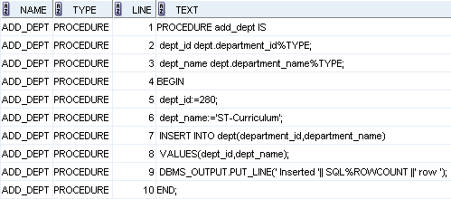
  Програмният код на процедурата е съхранен в таблица user_source.
  SELECT * FROM user_source WHERE name='ADD_DEPT'

Slide 7
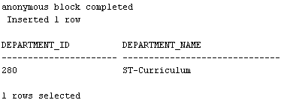
Извикване на процедура
BEGIN
add_dept;
END;
SELECT department_id, department_name FROM dept WHERE department_id=280;
Процедурата може също да се извиква с SQL конструкция
CALL <име_на_процедура>

Slide 8
Функция: синтаксис
CREATE [OR REPLACE] FUNCTION име_на_функция
[(аргумент1 [режим1] даннов_тип1,
аргумент2 [режим2] даннов_тип2,
. . .)]
RETURN даннов_тип
IS|AS
Функция_тяло;
име_на_функция | Е име на функция
аргумент | Е име, дадено на параметър на функция (Всеки аргумент е свързан с режим и даннов тип. Може да има всякакъв брой аргументи, разделени със запетая. )
режим | Е тип на параметър (само IN параметри трябва да бъдат декларирани )
даннов_тип | Е даннов тип на свързания параметър
RETURN даннов_тип | Е даннов тип на стойността, върната от функцията
Функция_тяло | Е PL/SQL блок, съставляващ кода на функцията

Slide 9
CREATE FUNCTION check_sal RETURN Boolean IS
v_dept_id employees.department_id%TYPE;
v_empno employees.employee_id%TYPE;
v_sal employees.salary%TYPE;
v_avg_sal employees.salary%TYPE;
BEGIN
v_empno:=205;
SELECT salary,department_id INTO v_sal,v_dept_id FROM employees
WHERE employee_id= v_empno;
SELECT avg(salary) INTO v_avg_sal FROM employees WHERE department_id=v_dept_id;
IF v_sal > v_avg_sal THEN
RETURN TRUE;
ELSE
RETURN FALSE;
END IF;
EXCEPTION
WHEN NO_DATA_FOUND THEN
RETURN NULL;
END;
Функция: пример

Slide 10

Извикване на функция
BEGIN
IF (check_sal IS NULL) THEN
DBMS_OUTPUT.PUT_LINE('The function returned
NULL due to exception');
ELSIF (check_sal) THEN
DBMS_OUTPUT.PUT_LINE('Salary > average');
ELSE
DBMS_OUTPUT.PUT_LINE('Salary < average');
END IF;
END;

Slide 11
Предаване на параметри към функция
DROP FUNCTION check_sal; -- изтриване на функцията
CREATE FUNCTION check_sal(p_empno employees.employee_id%TYPE) RETURN Boolean IS
v_dept_id employees.department_id%TYPE;
v_sal employees.salary%TYPE;
v_avg_sal employees.salary%TYPE;
BEGIN
SELECT salary,department_id INTO v_sal,v_dept_id FROM employees
WHERE employee_id=p_empno;
SELECT avg(salary) INTO v_avg_sal FROM employees
WHERE department_id=v_dept_id;
IF v_sal > v_avg_sal THEN
RETURN TRUE;
ELSE
RETURN FALSE;
END IF;
EXCEPTION
...

Slide 12

Извикване на функцията с параметър
BEGIN
DBMS_OUTPUT.PUT_LINE('Checking for employee with id 205');
IF (check_sal(205) IS NULL) THEN
DBMS_OUTPUT.PUT_LINE('The function returned
NULL due to exception');
ELSIF (check_sal(205)) THEN
DBMS_OUTPUT.PUT_LINE('Salary > average');
ELSE
DBMS_OUTPUT.PUT_LINE('Salary < average');
END IF;
DBMS_OUTPUT.PUT_LINE('Checking for employee with id 70');
IF (check_sal(70) IS NULL) THEN
DBMS_OUTPUT.PUT_LINE('The function returned
NULL due to exception');
ELSIF (check_sal(70)) THEN
...
END IF;
END;

Slide 13
Създаване на функции
Функция:
  Е именуван PL/SQL блок, който връща стойност
  Може да бъде съхранена в БД като схемен обект за повторни изпълнения
  Е извиквана като част от израз или е използвана за да достави параметрична стойност
CREATE [OR REPLACE] FUNCTION име_на_функция
[(параметър1 [режим1] даннов_тип1, . . .)]
RETURN даннов_тип IS|AS
[декларация _на_локални_променливи;
. . .]
BEGIN
-- действия;
RETURN израз;
END [име_на_функция];
PL/SQL Блок

Slide 14
  Функцията е PL/SQL блок, който връща стойност. Конструкцията RETURN трябва да осигури връщането на стойност с даннов тип, който е съвместим с декларацията на функцията.
  Нова функция се създава с конструкция CREATE FUNCTION, която може да декларира списък от параметри, трябва да връща една стойност и трябва да дефинира действия за изпълнение чрез стандартен PL/SQL блок.
    Опцията REPLACE определя, че ако функцията съществува, тя се премахва и подменя с нова версия, създадена от конструкцията.
    Данновият тип RETURN не трябва да включва размер на спецификацията.
    PL/SQL блокът започва с BEGIN след декларацията на локални променливи и завършва с END, опционално следван от име на функция.
    Трябва да има поне една конструкция RETURN израз.
    Не може да има обръщение към host или bind променливи в PL/SQL блок на съхранена функция.

Slide 15
Разлики между процедури и функции
Процедури | Функции
Изпълнява се като PL/SQL конструкция | Извиква се като част от израз
Не трябва да съдържа RETURN клауза в заглавието | Трябва да съдържа RETURN клауза в заглавието
Може да предава стойности като се използват output параметри | Трябва да връща една стойност
Може да съдържа RETURN конструкция без стойност | Трябва да съдържа поне една RETURN конструкция

Slide 16

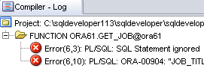










Създаване и изпълнение на функции
Преглед на комп. предупреждения /грешки в SQL Developer
ДА
SHOW ERRORS
команда в SQL*Plus
Създаване/
редактиране на функции
Компилатор
предупреждения/грешки?
Преглед на комп. предупреждения/грешки
НЕ
USER/ALL/DBA_
ERRORS изгледи
Извикване на функция

Slide 17
Създаване и извикване на съхранена функция: пример
CREATE OR REPLACE FUNCTION get_sal
(p_id employees.employee_id%TYPE)
RETURN NUMBER IS
v_sal employees.salary%TYPE := 0;
BEGIN
SELECT salary
INTO v_sal
FROM employees
WHERE employee_id = p_id;
RETURN v_sal;
END get_sal;
-- Извиква функцията като израз или като
-- параметрична стойност.
EXECUTE dbms_output.put_line(get_sal(100))

Slide 18

Използване на различни методи за изпълнение на функции
-- Като PL/SQL израз, взема резултата, използвайки host променлива
VARIABLE b_salary NUMBER
EXECUTE :b_salary := get_sal(100)
-- Като PL/SQL израз, взема резултата, използвайки
-- локална променлива
DECLARE
sal employees.salary%type;
BEGIN
sal := get_sal(100);
DBMS_OUTPUT.PUT_LINE('The salary is: '|| sal);
END;

Slide 19
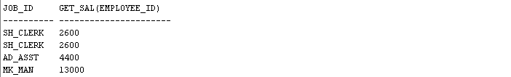

-- Използване като параметър към друга подпрограма
EXECUTE dbms_output.put_line (get_sal(100))
-- Използване в SQL конструкция
SELECT job_id, get_sal(employee_id) FROM employees;
. . .

Slide 20
  Функциите могат да бъдат извиквани:
    Като част от PL/SQL изрази: Може да използват host или локални променливи за съхранение на върнатата стойност от функцията.
    Като параметър към друга подпрограма: Функцията get_sal е вложена в DBMS_OUTPUT.PUT_LINE процедура.
    Като израз в SQL конструкция.

Slide 21
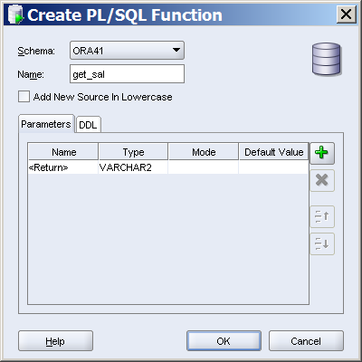
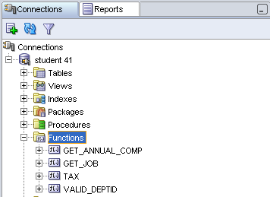
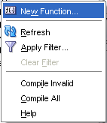
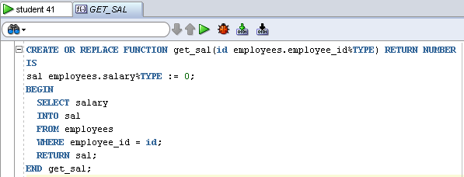
Създаване и компилиране на функции - SQL Developer
1
2
3
4

Slide 22
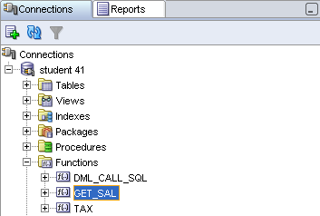
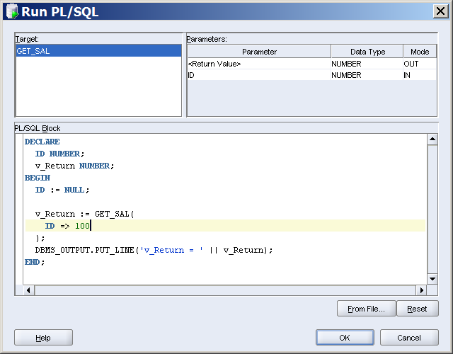
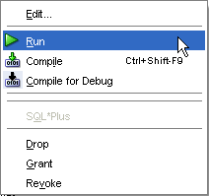
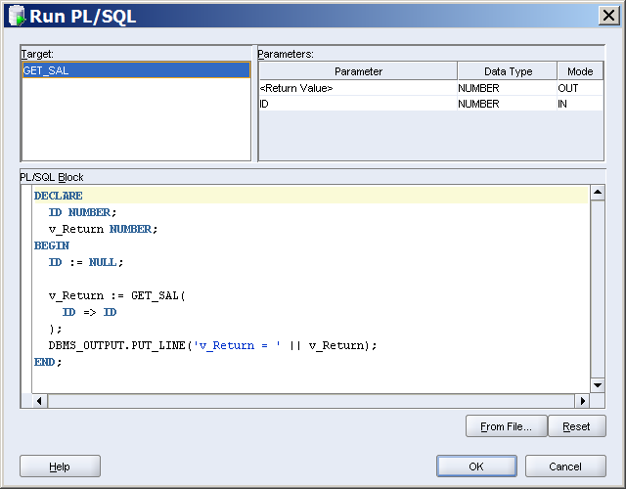
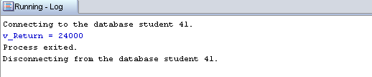
Изпълнение на функции - SQL Developer
2
1
3
`
Замества ID с
действителна стойност
`

Slide 23
Предимства на потребителски дефинирани функции в SQL конструкции
  Може да разширяват SQL, където изчисленията са твърде комплексни, твърде неудобни или невъзможни с SQL
  Могат да увеличават ефективността, когато са използвани в WHERE клауза за филтриране на данни, като противопоставяне на филтрирането на данни в приложение
  Могат да манипулират даннови стойности

Slide 24
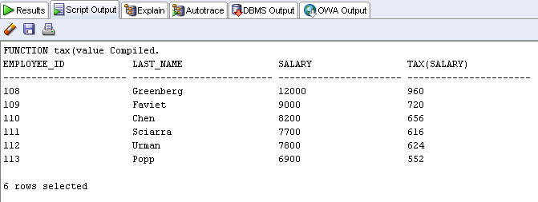
Използване на функция в SQL израз: пример
CREATE OR REPLACE FUNCTION tax(p_value IN NUMBER)
RETURN NUMBER IS
BEGIN
RETURN (p_value * 0.08);
END tax;
SELECT employee_id, last_name, salary, tax(salary)
FROM employees
WHERE department_id = 100;

Slide 25
Извикване на потребителски дефинирани функции в SQL конструкции
Потребителските дефинирани функции действат като вградените едноредови функции и могат да бъдат използвани в:
  SELECT списък или клауза на заявка
  Условни изрази на WHERE и HAVING клаузи
  CONNECT BY, START WITH, ORDER BY и GROUP BY клаузи на заявка
  VALUES клауза на INSERT конструкция
  SET клауза на UPDATE конструкция

Slide 26
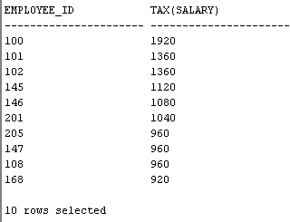
        SELECT employee_id, tax(salary)
        FROM employees
        WHERE tax(salary) > (SELECT MAX(tax(salary))
        FROM employees
        WHERE department_id = 30)
        ORDER BY tax(salary) DESC;

Slide 27
Ограничения при извикването на функции от SQL изрази
  Потребителски дефинираните функции, които се извикват от SQL изрази трябва:
    Да бъдат съхранени в БД
    Да очакват само IN параметри с валидни SQL даннови типове, не PL/SQL-специфични типове
    Да връщат валидни SQL даннови типове, не PL/SQL-специфични типове
  Когато се извиква функция в SQL конструкции:
    Трябва потребителят да е собственик на функцията или да има EXECUTE привилегия
  Потребителски дефинираните функции не могат да бъдат извиквани от CHECK ограничението при CREATE TABLE или ALTER TABLE конструкции.
  Потребителски дефинираните функции не могат да се използват за определяне на default стойност

Slide 28
Контролиране на страничните ефекти, когато се извикват функции от SQL изрази
Функция, извиквана от:
  SELECT конструкция не може да съдържа DML конструкции
  UPDATE или DELETE конструкция за таблица T не може да съдържа заявка или DML за същата таблица T
  SQL конструкции не могат да завършват транзакции (COMMIT или ROLLBACK операции)

Slide 29
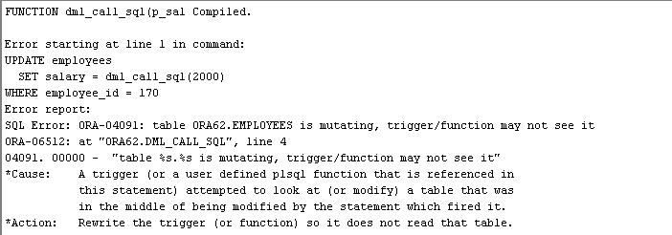
Ограничения при извикването на функции от SQL: пример
CREATE OR REPLACE FUNCTION dml_call_sql (p_sal NUMBER)
RETURN NUMBER IS
BEGIN
INSERT INTO employees(employee_id, last_name,
email, hire_date, job_id, salary)
VALUES(1, 'Frost', 'jfrost@company.com',
SYSDATE, 'SA_MAN', p_sal);
RETURN (p_sal + 100);
END;
UPDATE employees
SET salary = dml_call_sql(2000)
WHERE employee_id = 170;

Slide 30
Именувана и смесена нотация от SQL
  PL/SQL позволява извикването на аргументите в подпрограмата да бъде определено позиционално, именувано или смесена нотация
  При дълъг списък от параметри, с повече default стойности, могат да се пропуснат стойности от опционалните параметри
  Може да се отхвърли дублирането на default стойност на опционален параметър при всяко място на извикване

Slide 31

Именувана и смесена нотация от SQL: пример
CREATE OR REPLACE FUNCTION f(
p_parameter_1 IN NUMBER DEFAULT 1,
p_parameter_5 IN NUMBER DEFAULT 5)
RETURN NUMBER
IS
v_var number;
BEGIN
v_var := p_parameter_1 + (p_parameter_5 * 2);
RETURN v_var;
END f;
SELECT f(p_parameter_5 => 10) FROM DUAL;

Slide 32
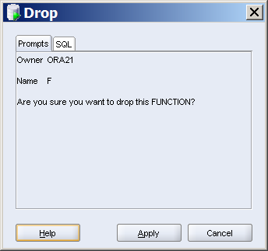
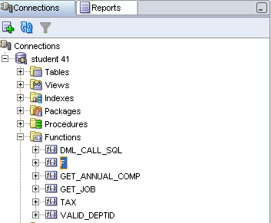
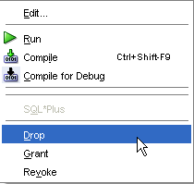
Премахване на функции: DROP
SQL конструкция или SQL Developer
  DROP конструкция:
  SQL Developer:
DROP FUNCTION f;
2
1
3

Slide 33
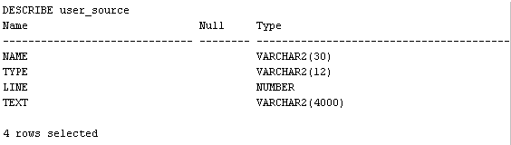
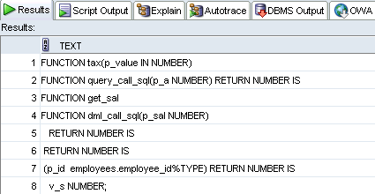
Преглед на функциите с помощта на
Data Dictionary изгледи
DESCRIBE USER_SOURCE
SELECT text
FROM user_source
WHERE type = 'FUNCTION'
ORDER BY line;
. . .

